Slide 1
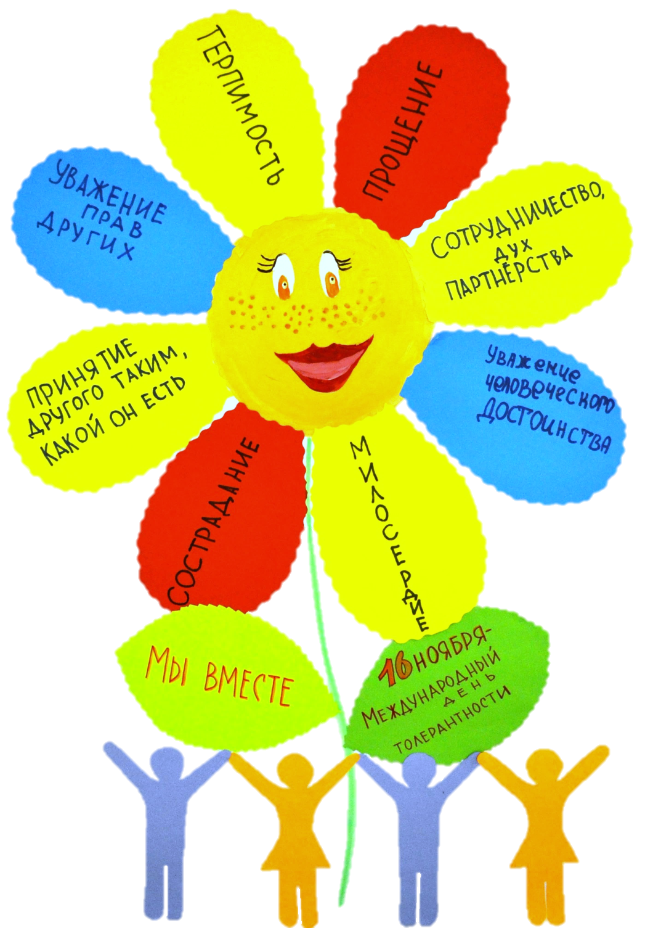
Опыт работы по реализации школьного социального проекта
«Мы вместе»

Slide 2
Цель проекта направлена на формирование личности, имеющей нравственные идеалы, исполненной достоинства и уважения к другим людям, проявляющей толерантность в различных предметных сферах, жизненных ситуациях.
Задачи:
Создать в школе предметно - развивающую среду, способствующую
сопричастности детей к культуре других народов.
Формировать уважительное отношение, открытость, дружелюбие к сверстникам,
родителям, людям пожилого возраста, инвалидам.
Воспитывать любовь и уважение к своей Родине, к своей нации, толерантное
отношение к представителям других национальностей.
Воспитывать у детей непримиримости к проявлению жестокости, насилия к
природе, людям, ко всему окружающему миру.
Развивать коммуникативные способности как основного признака личности,
обладающей толерантным сознанием; познавательную активность, творчество
и фантазию.
6. Консолидация и координация деятельности школы, семьи, общественности.
Направления и формы реализации проекта:
Работа с общественностью
Работа с родителями
Работа с обучающимися

Slide 3
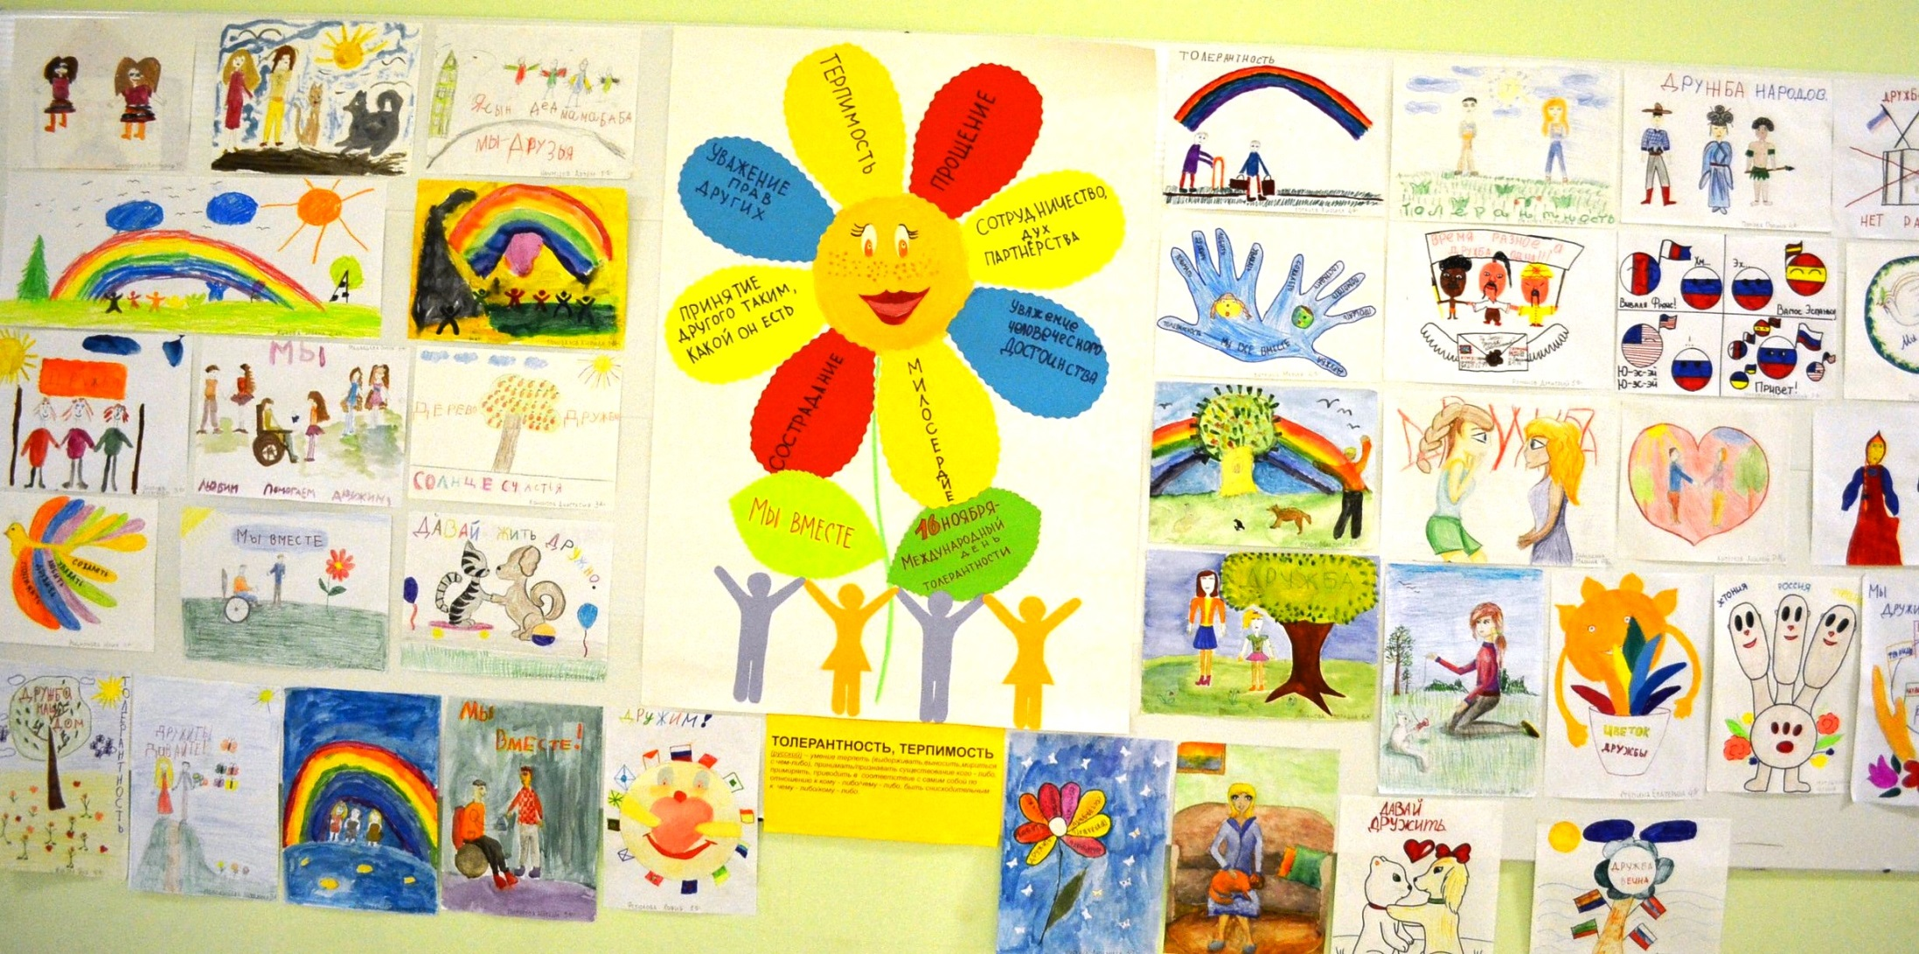
конкурс рисунков на тему «Мы вместе»

Slide 4
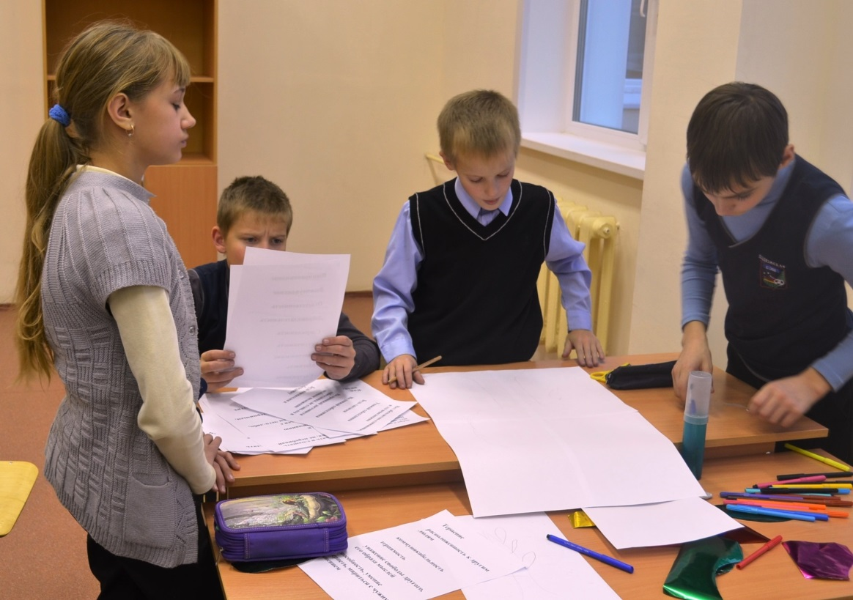
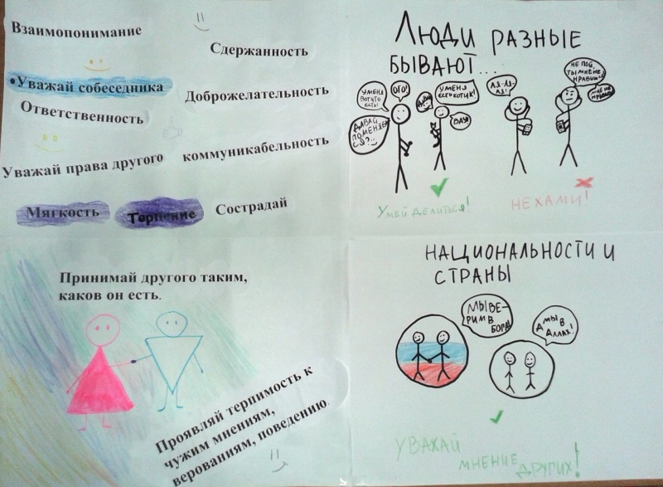
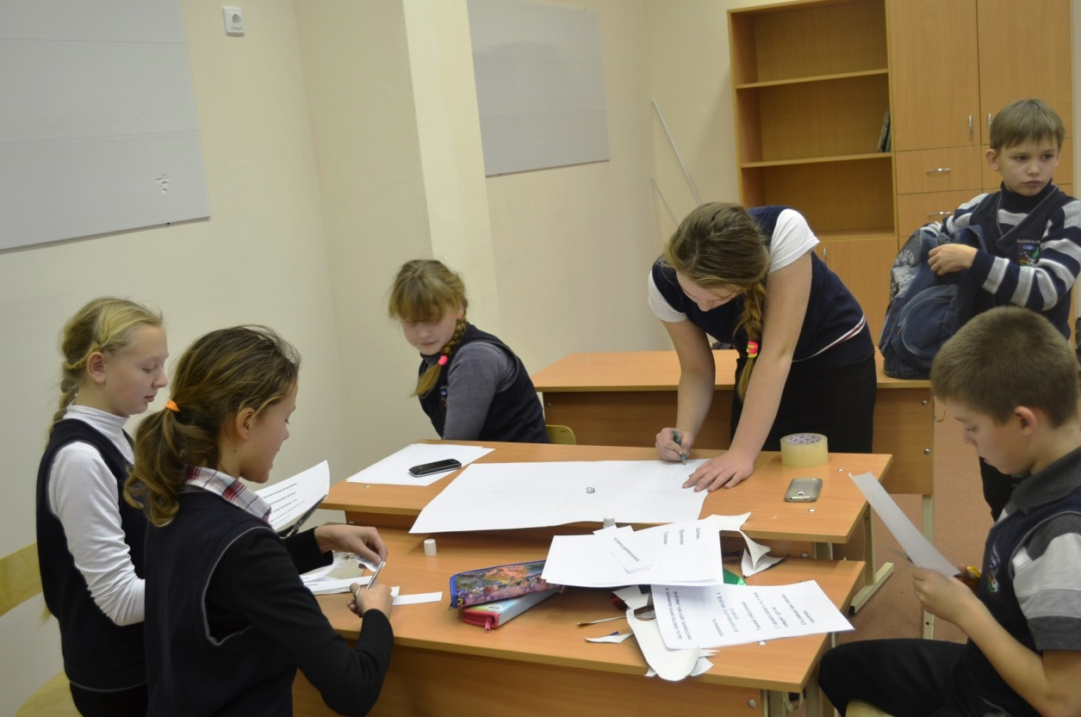
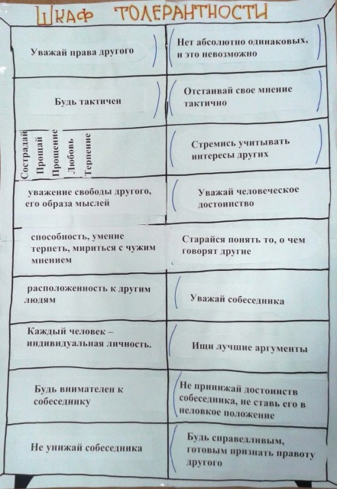
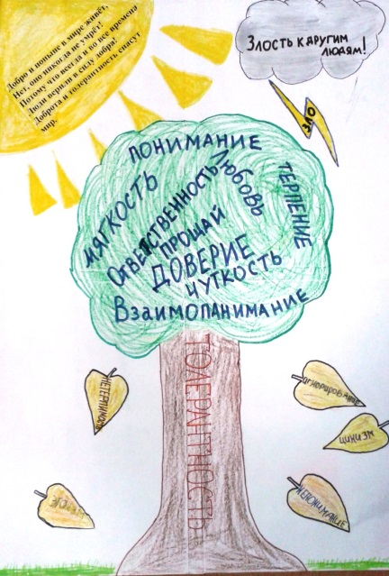
КЛАССНЫЕ ЧАСЫ

Slide 5
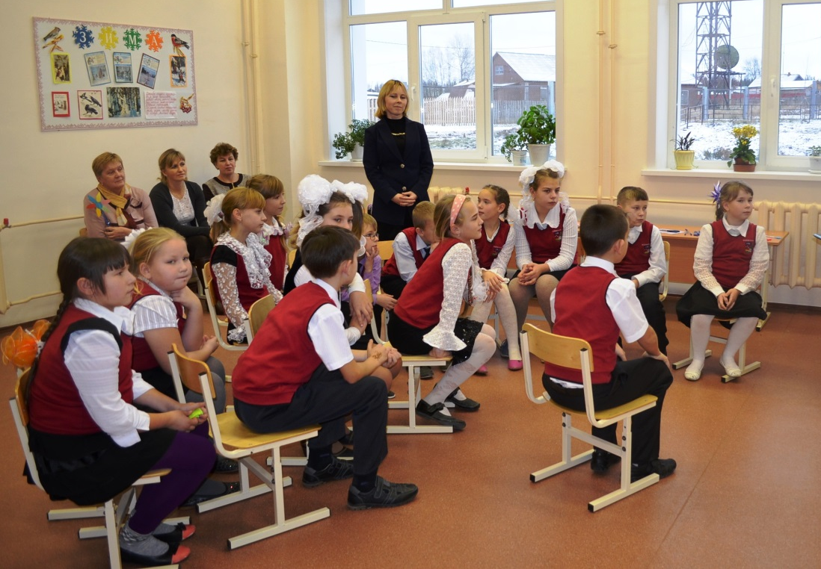
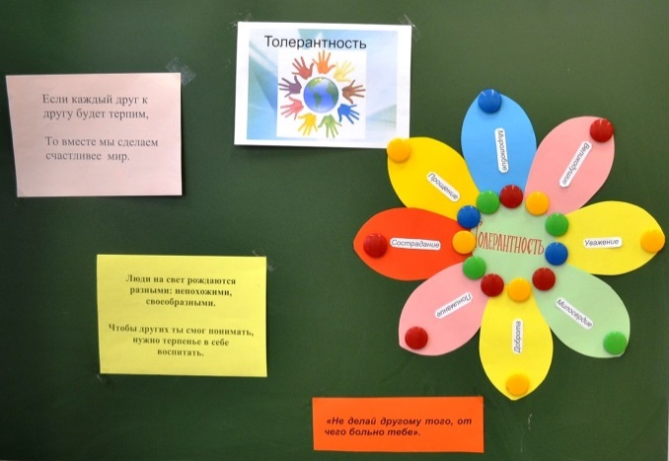
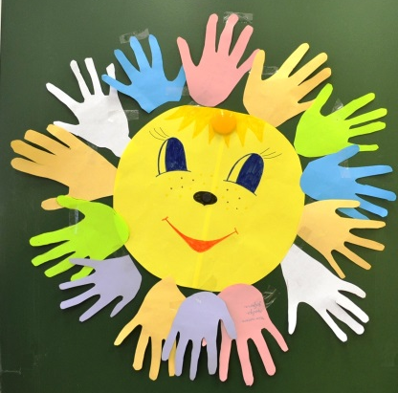
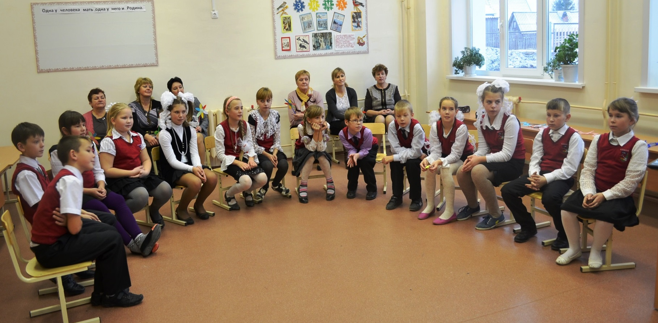

Slide 6
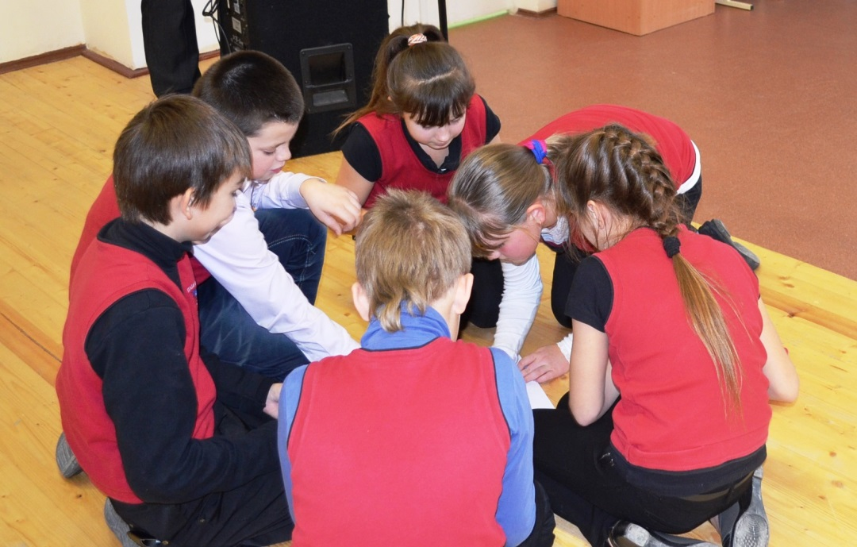
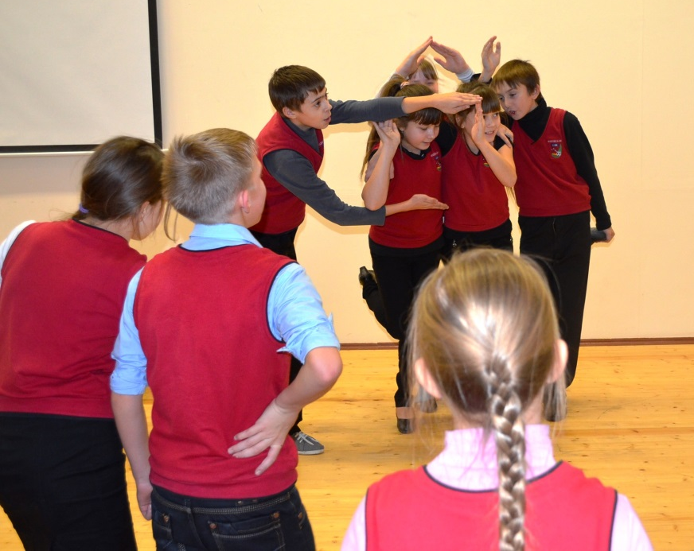
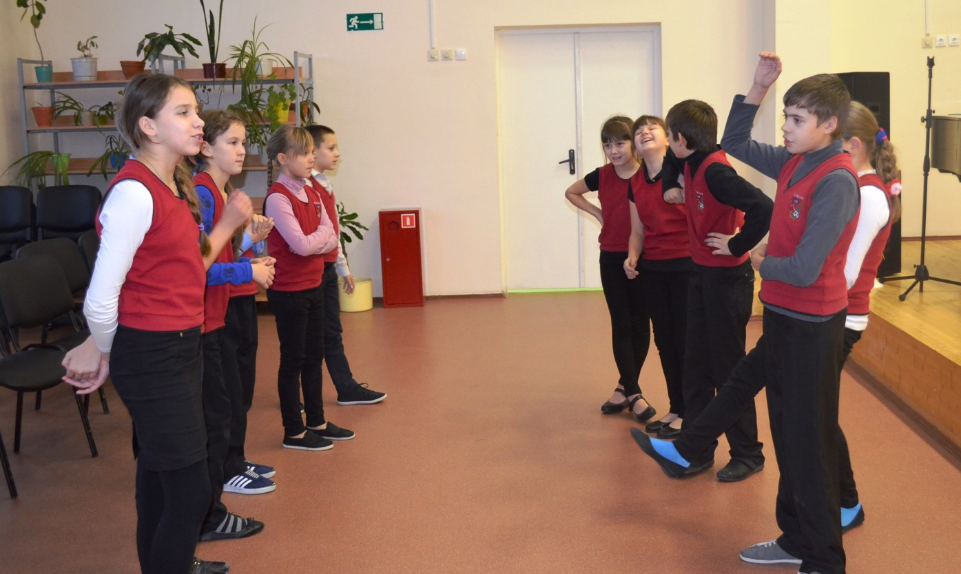

Slide 7
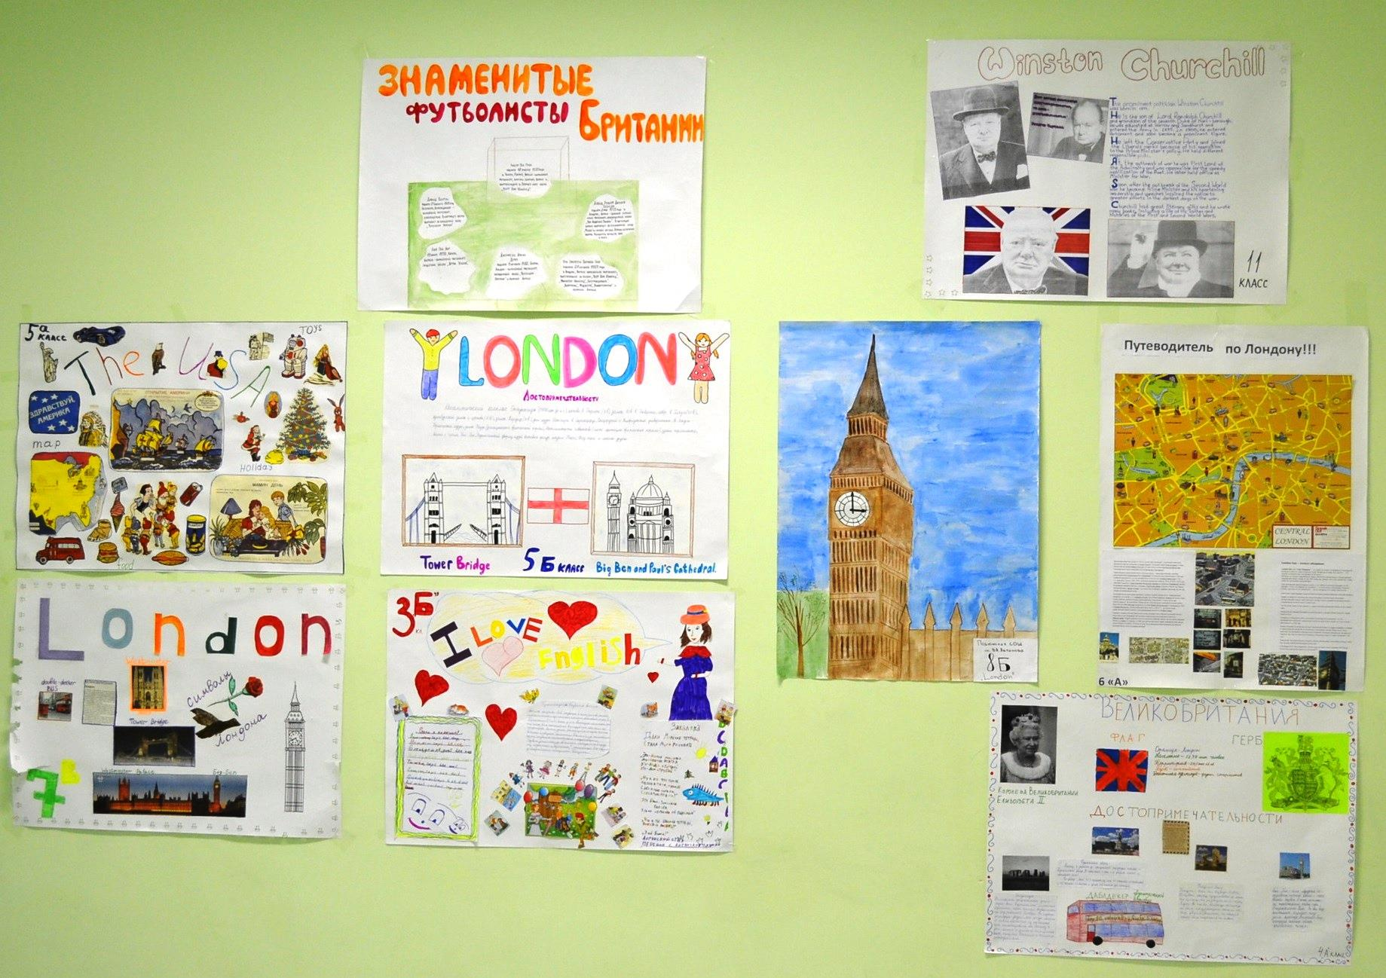
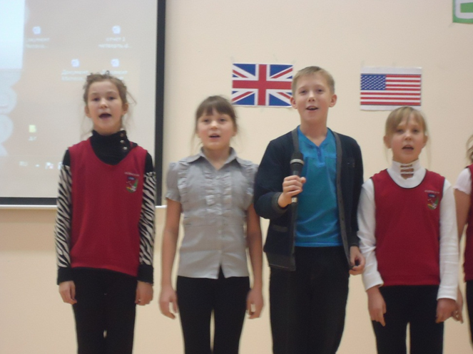
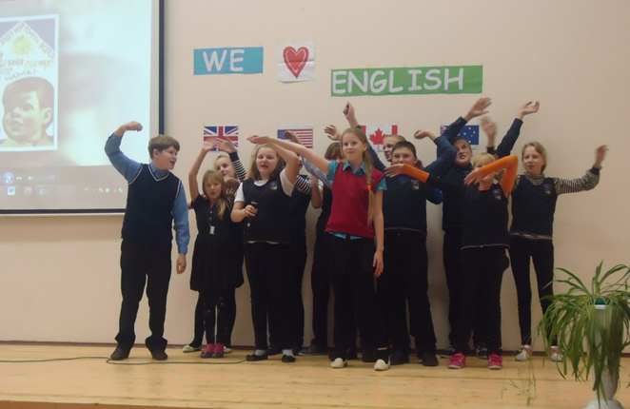
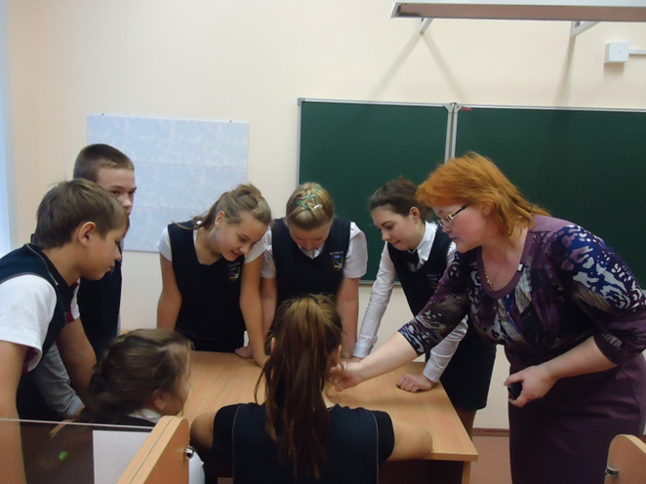
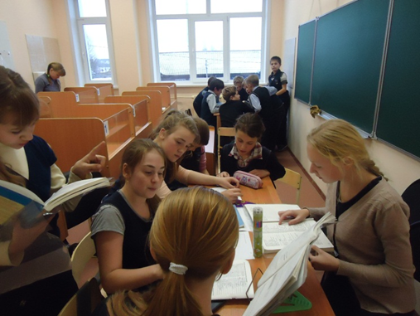
Неделя английского языка

Slide 8
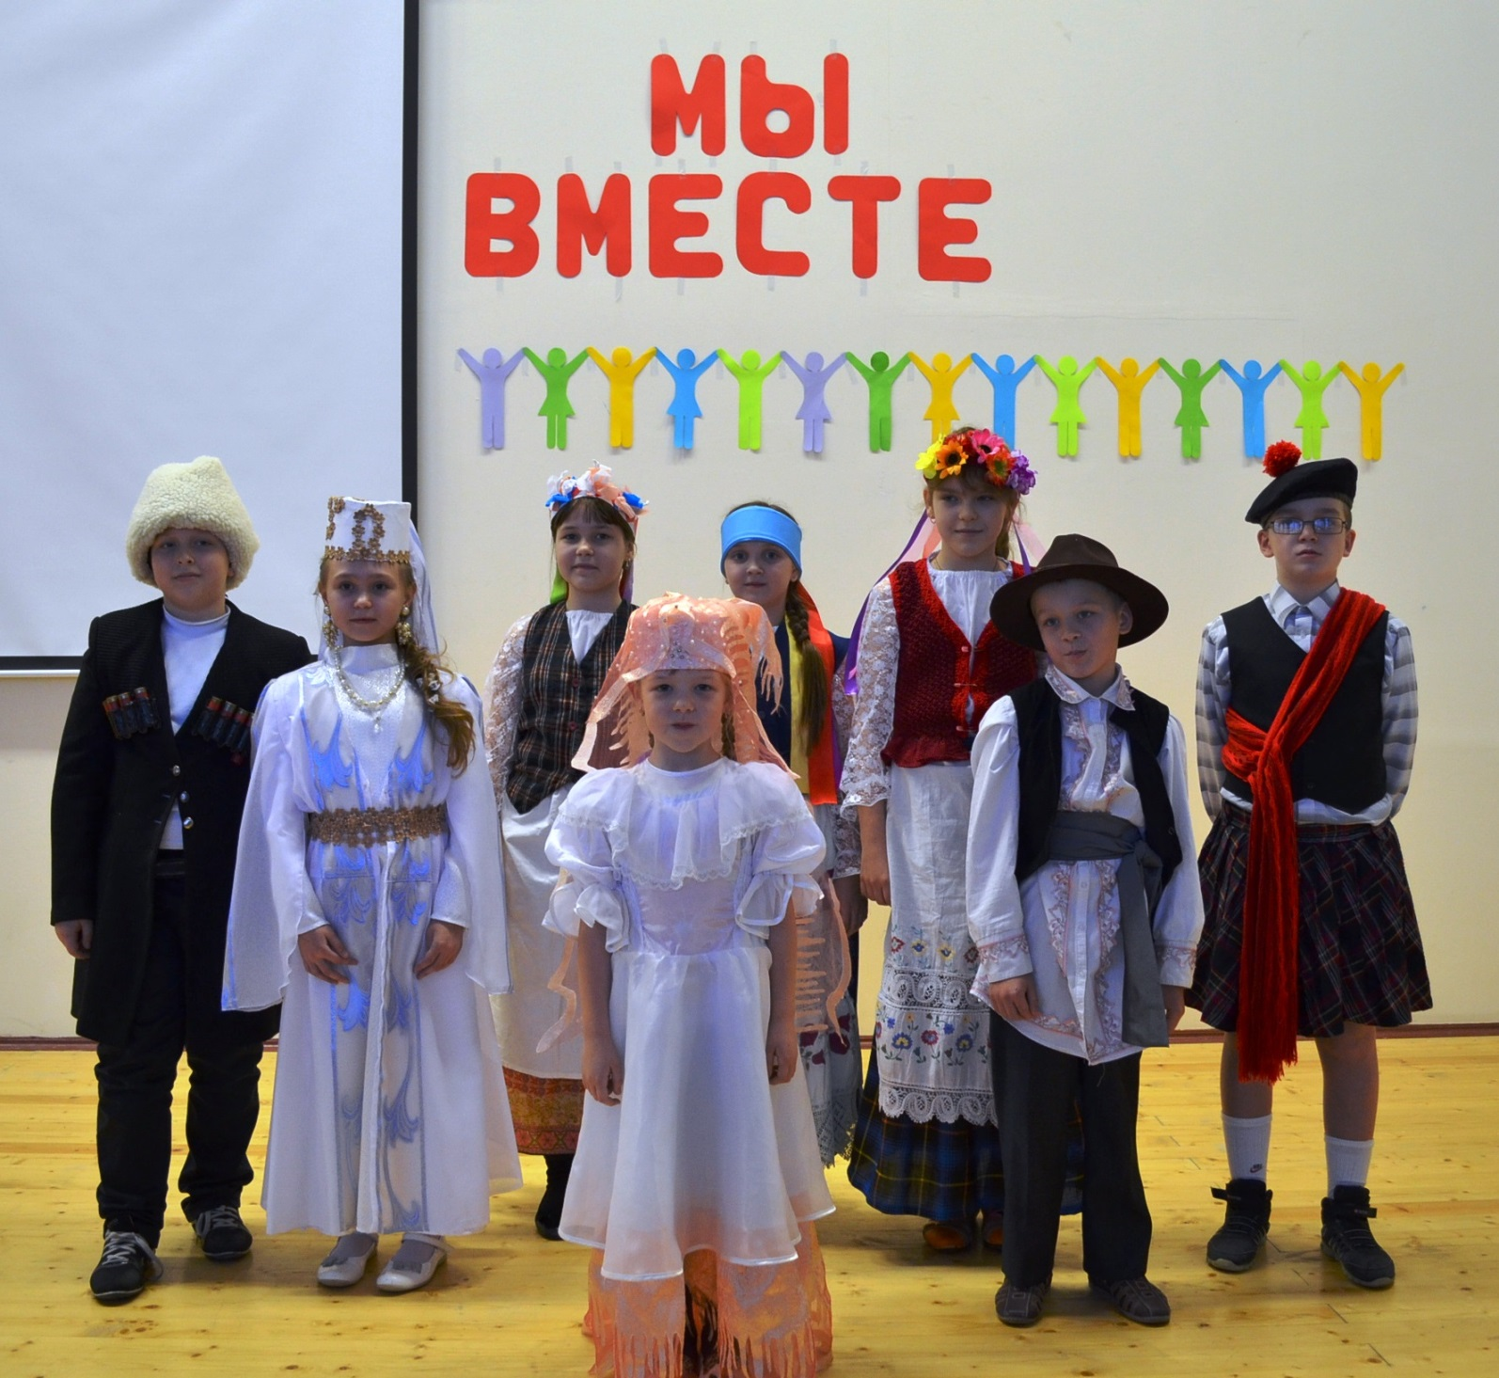
«Фестиваль народов мира»

Slide 9
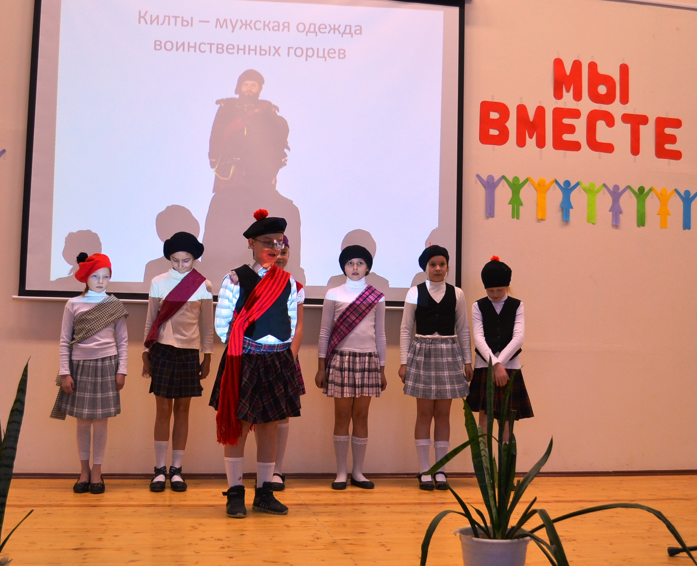
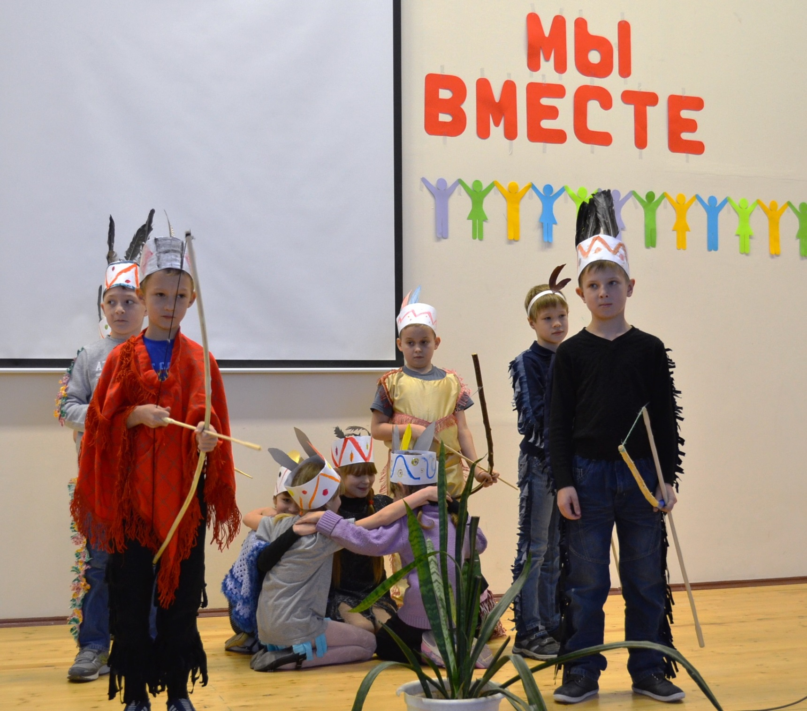
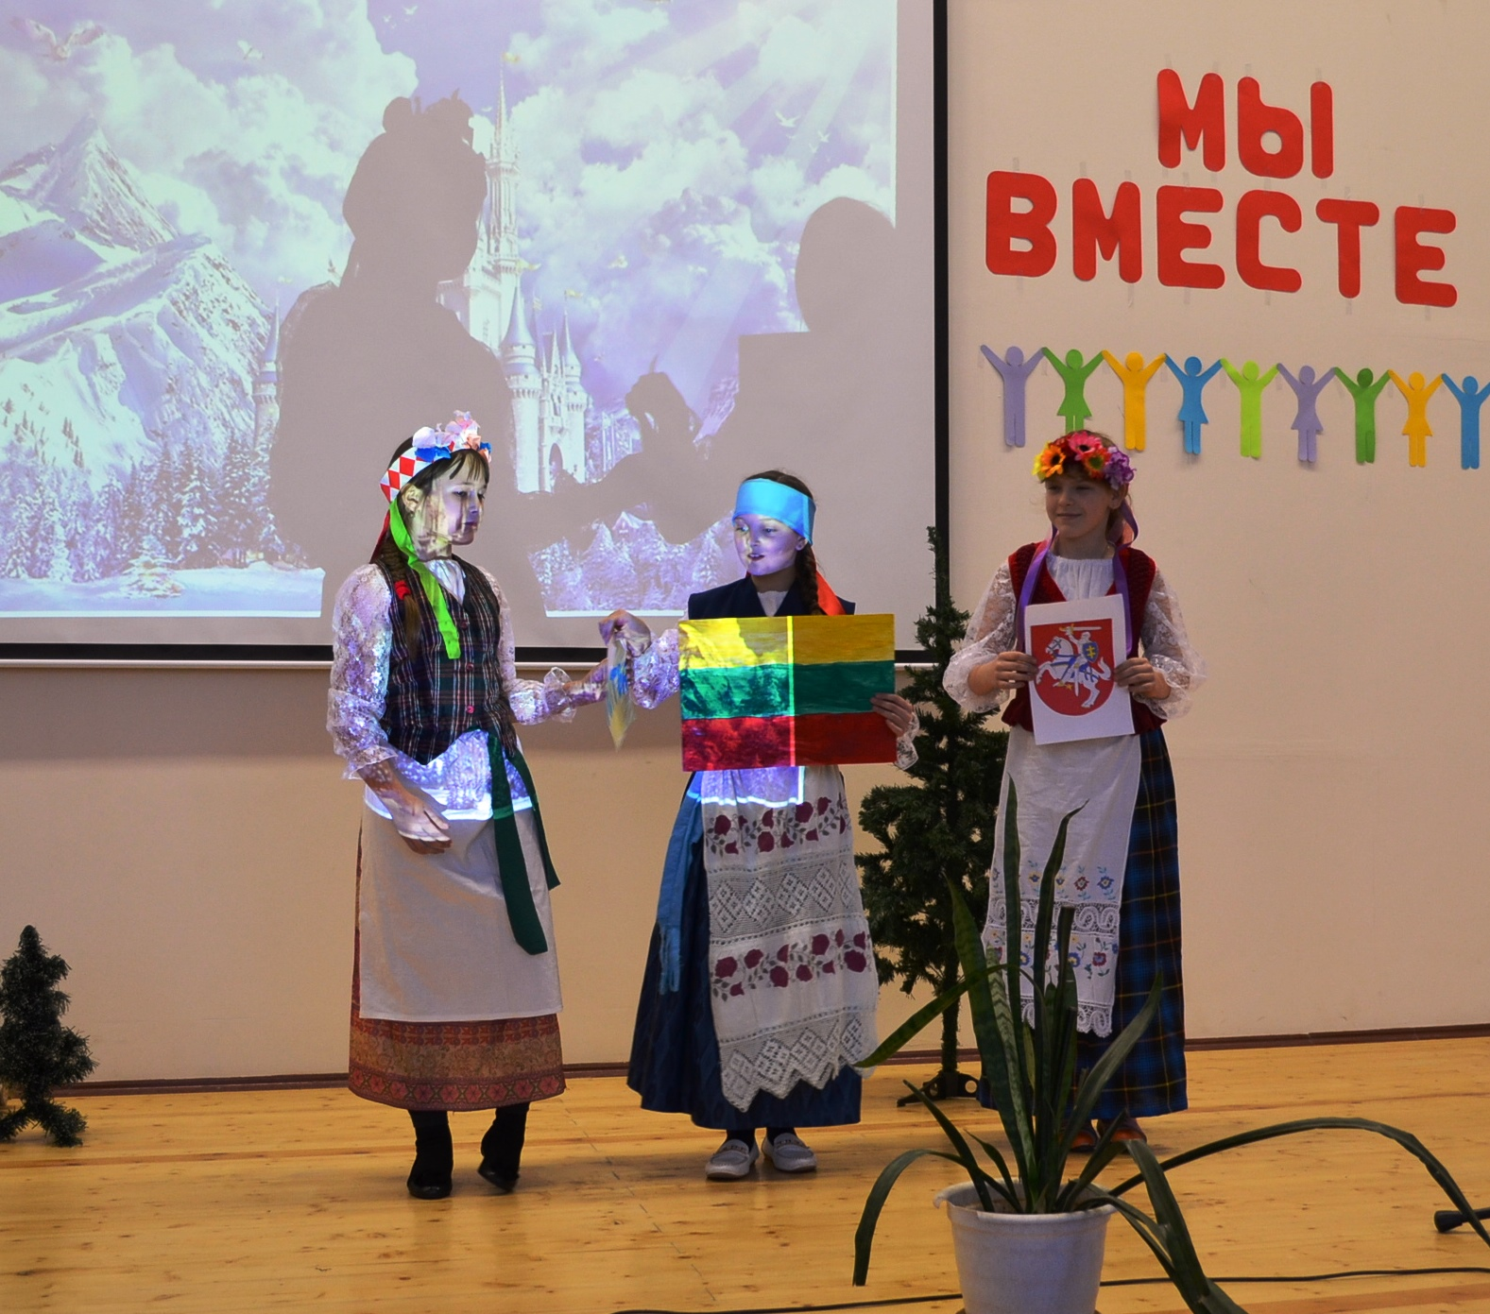
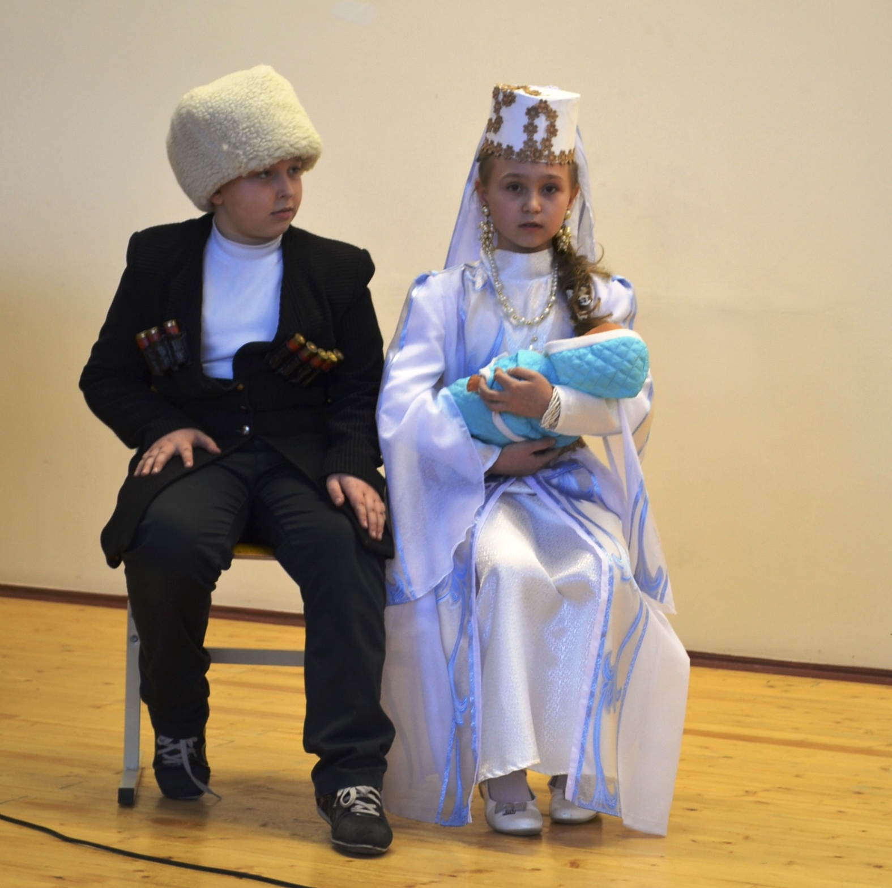
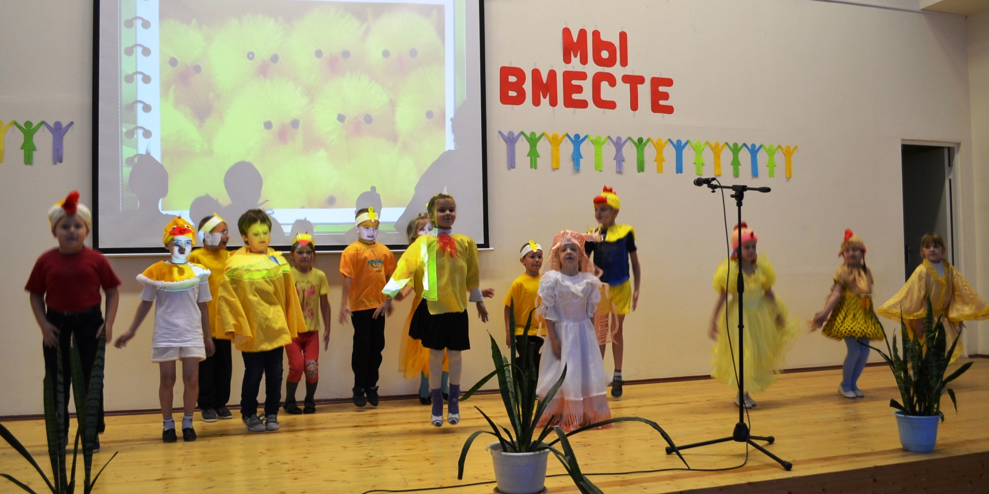

Slide 10
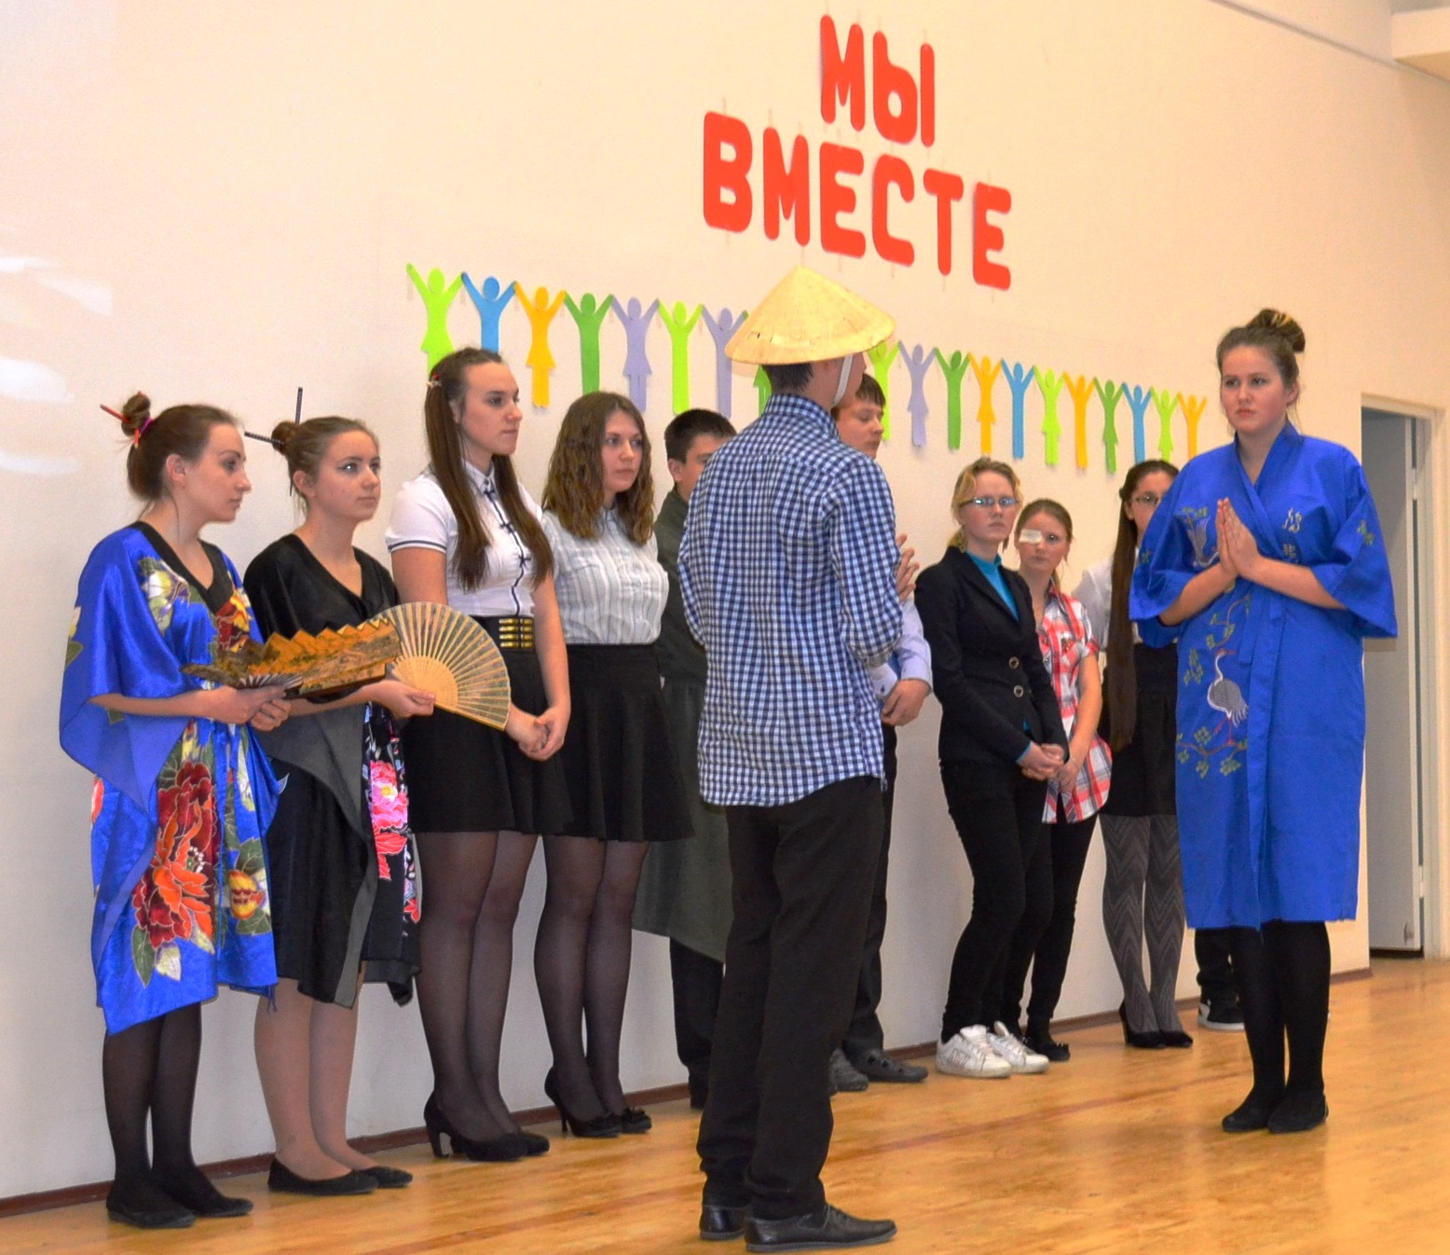
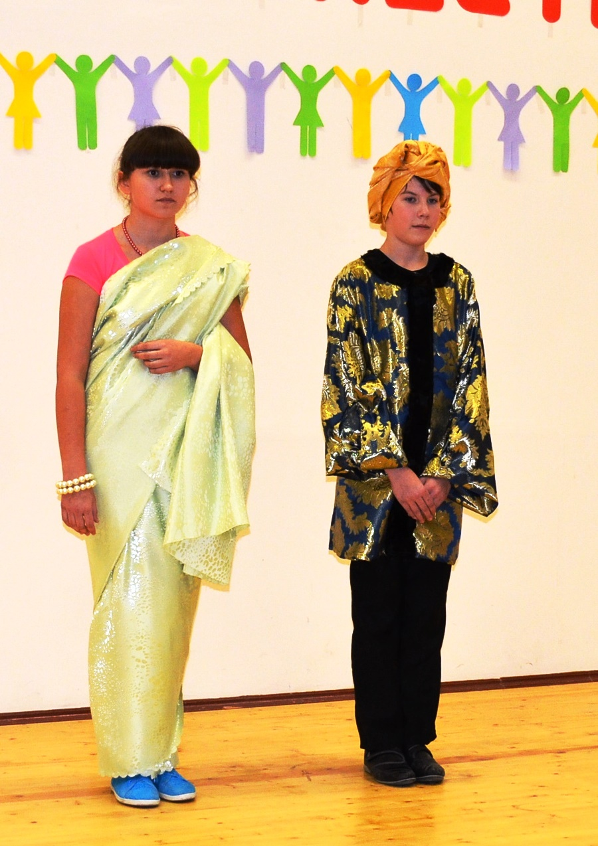
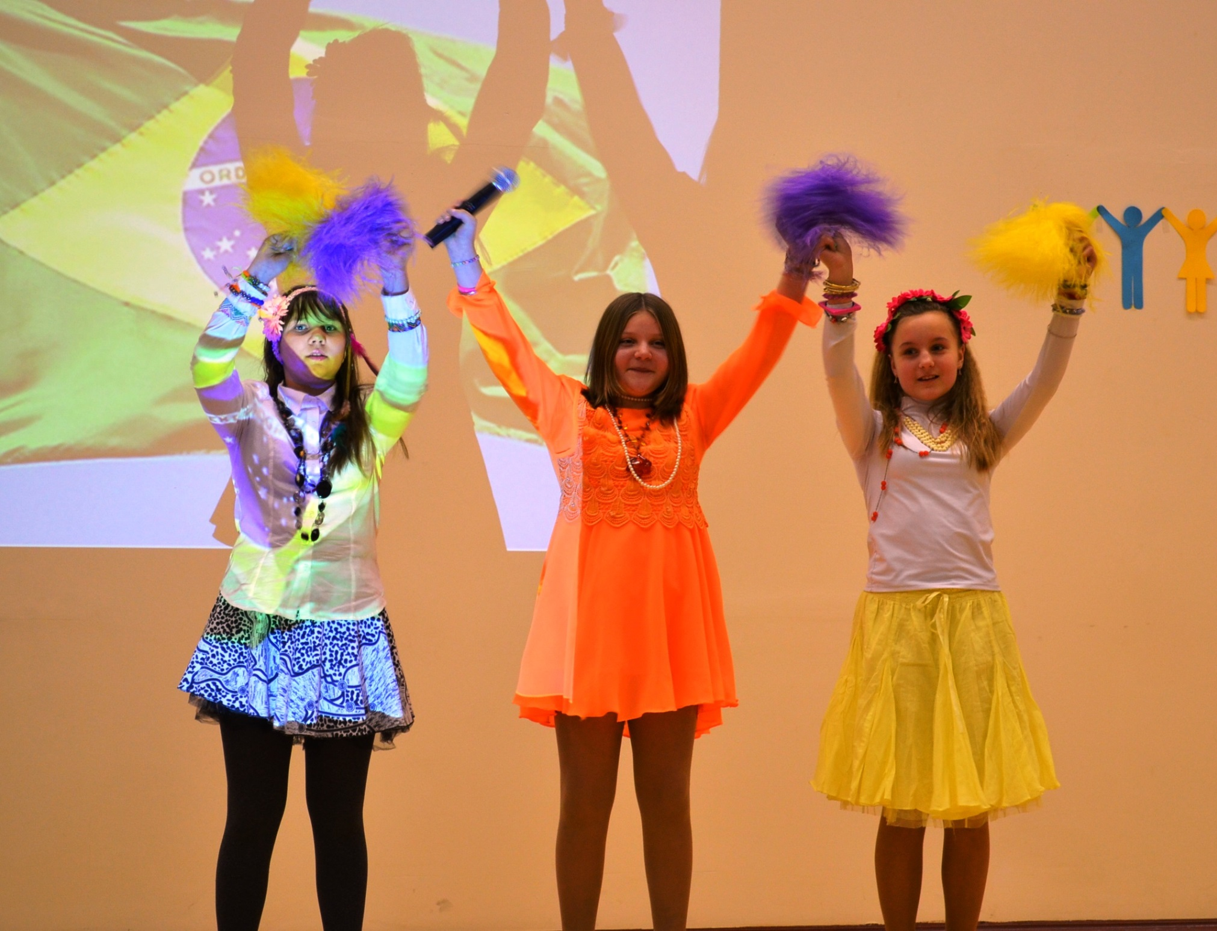
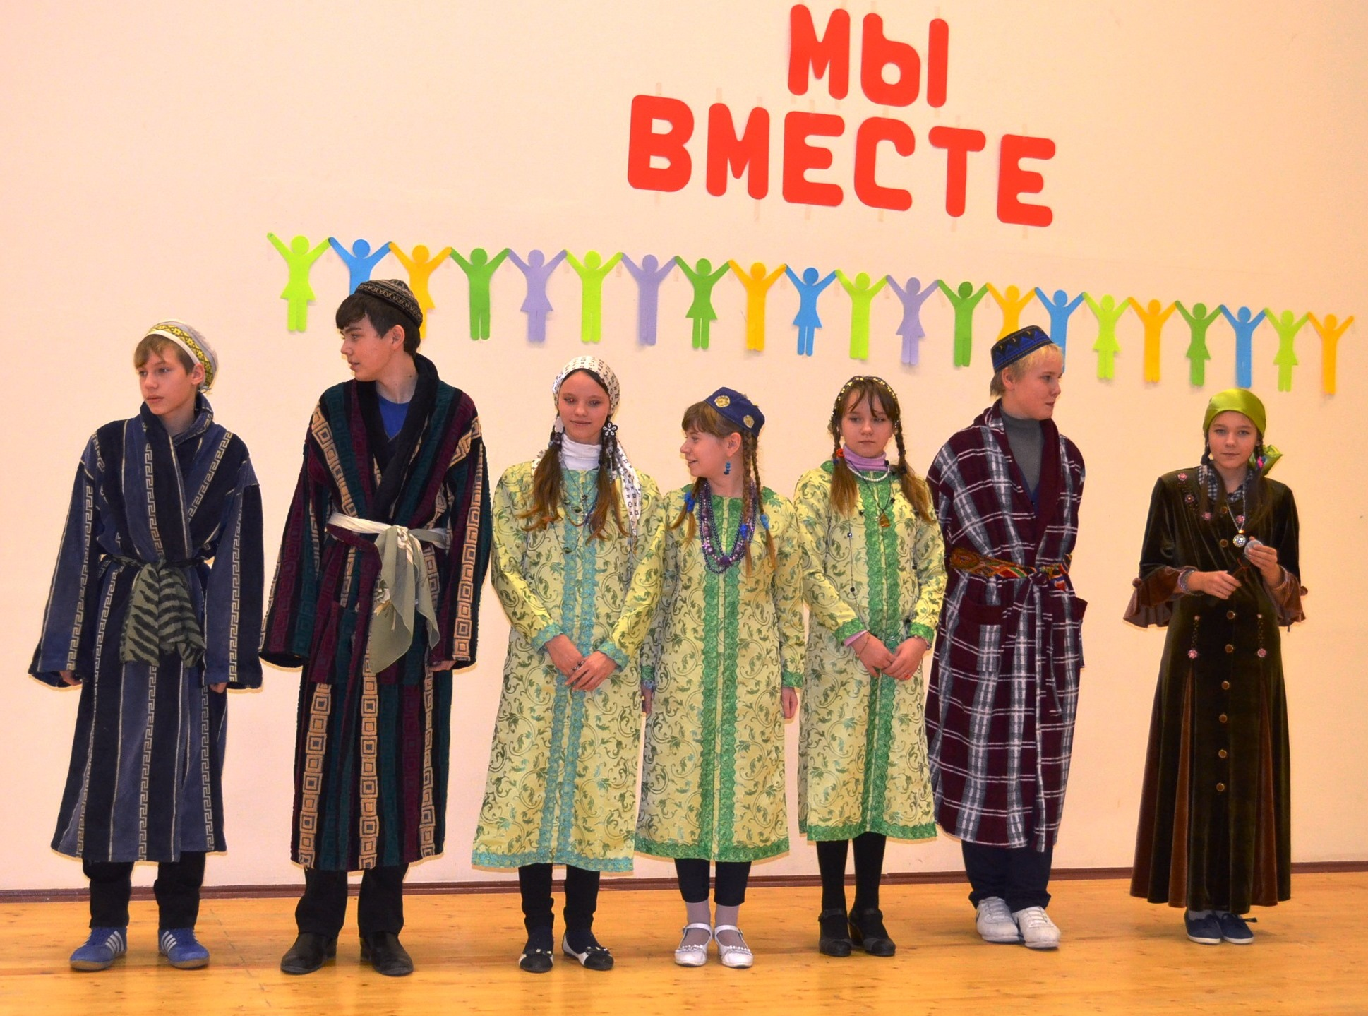
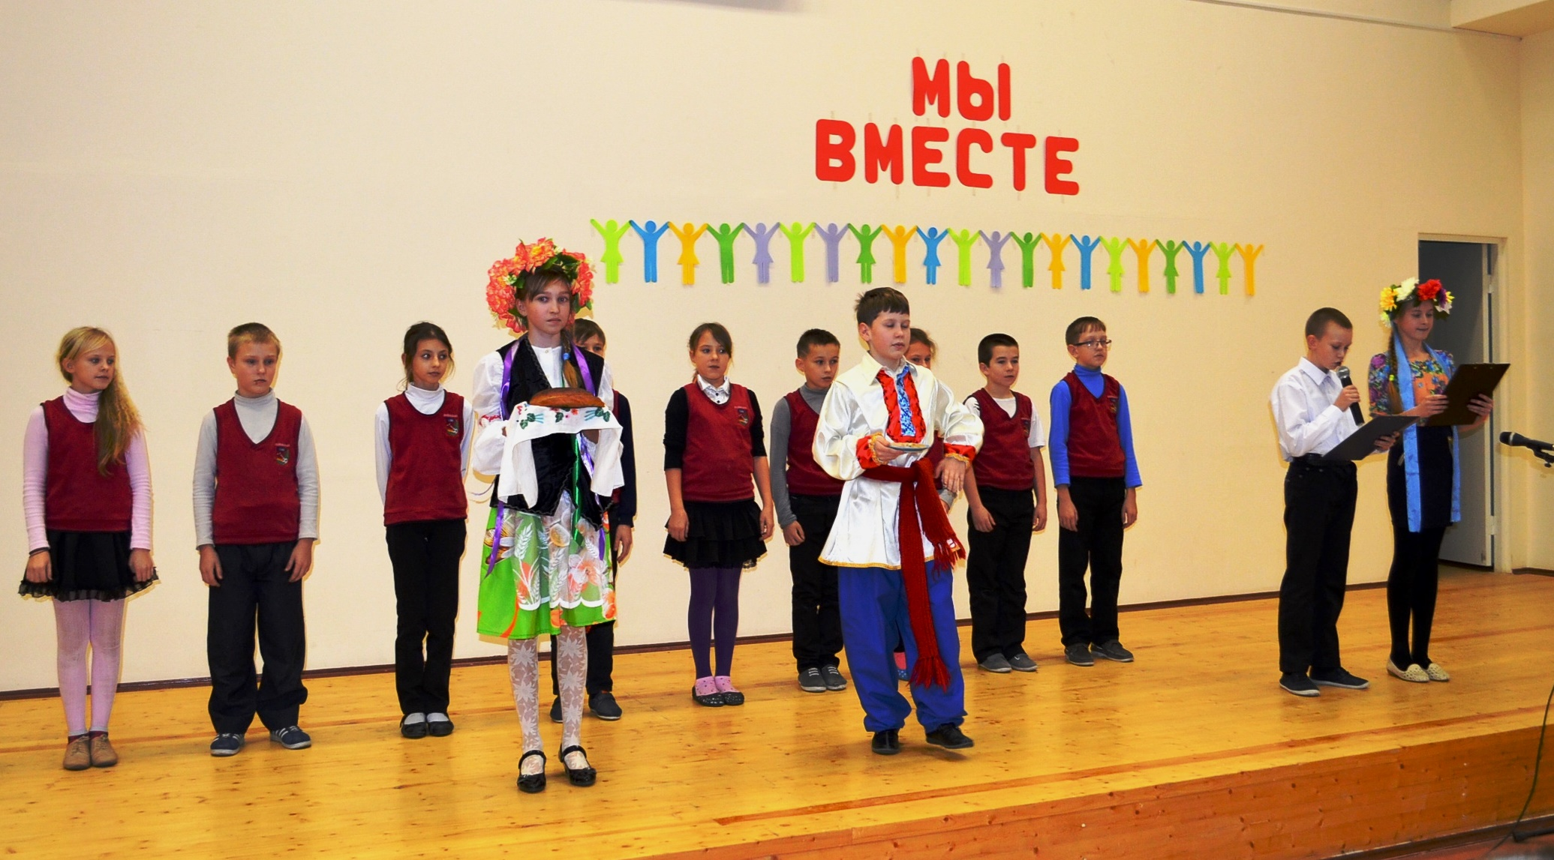
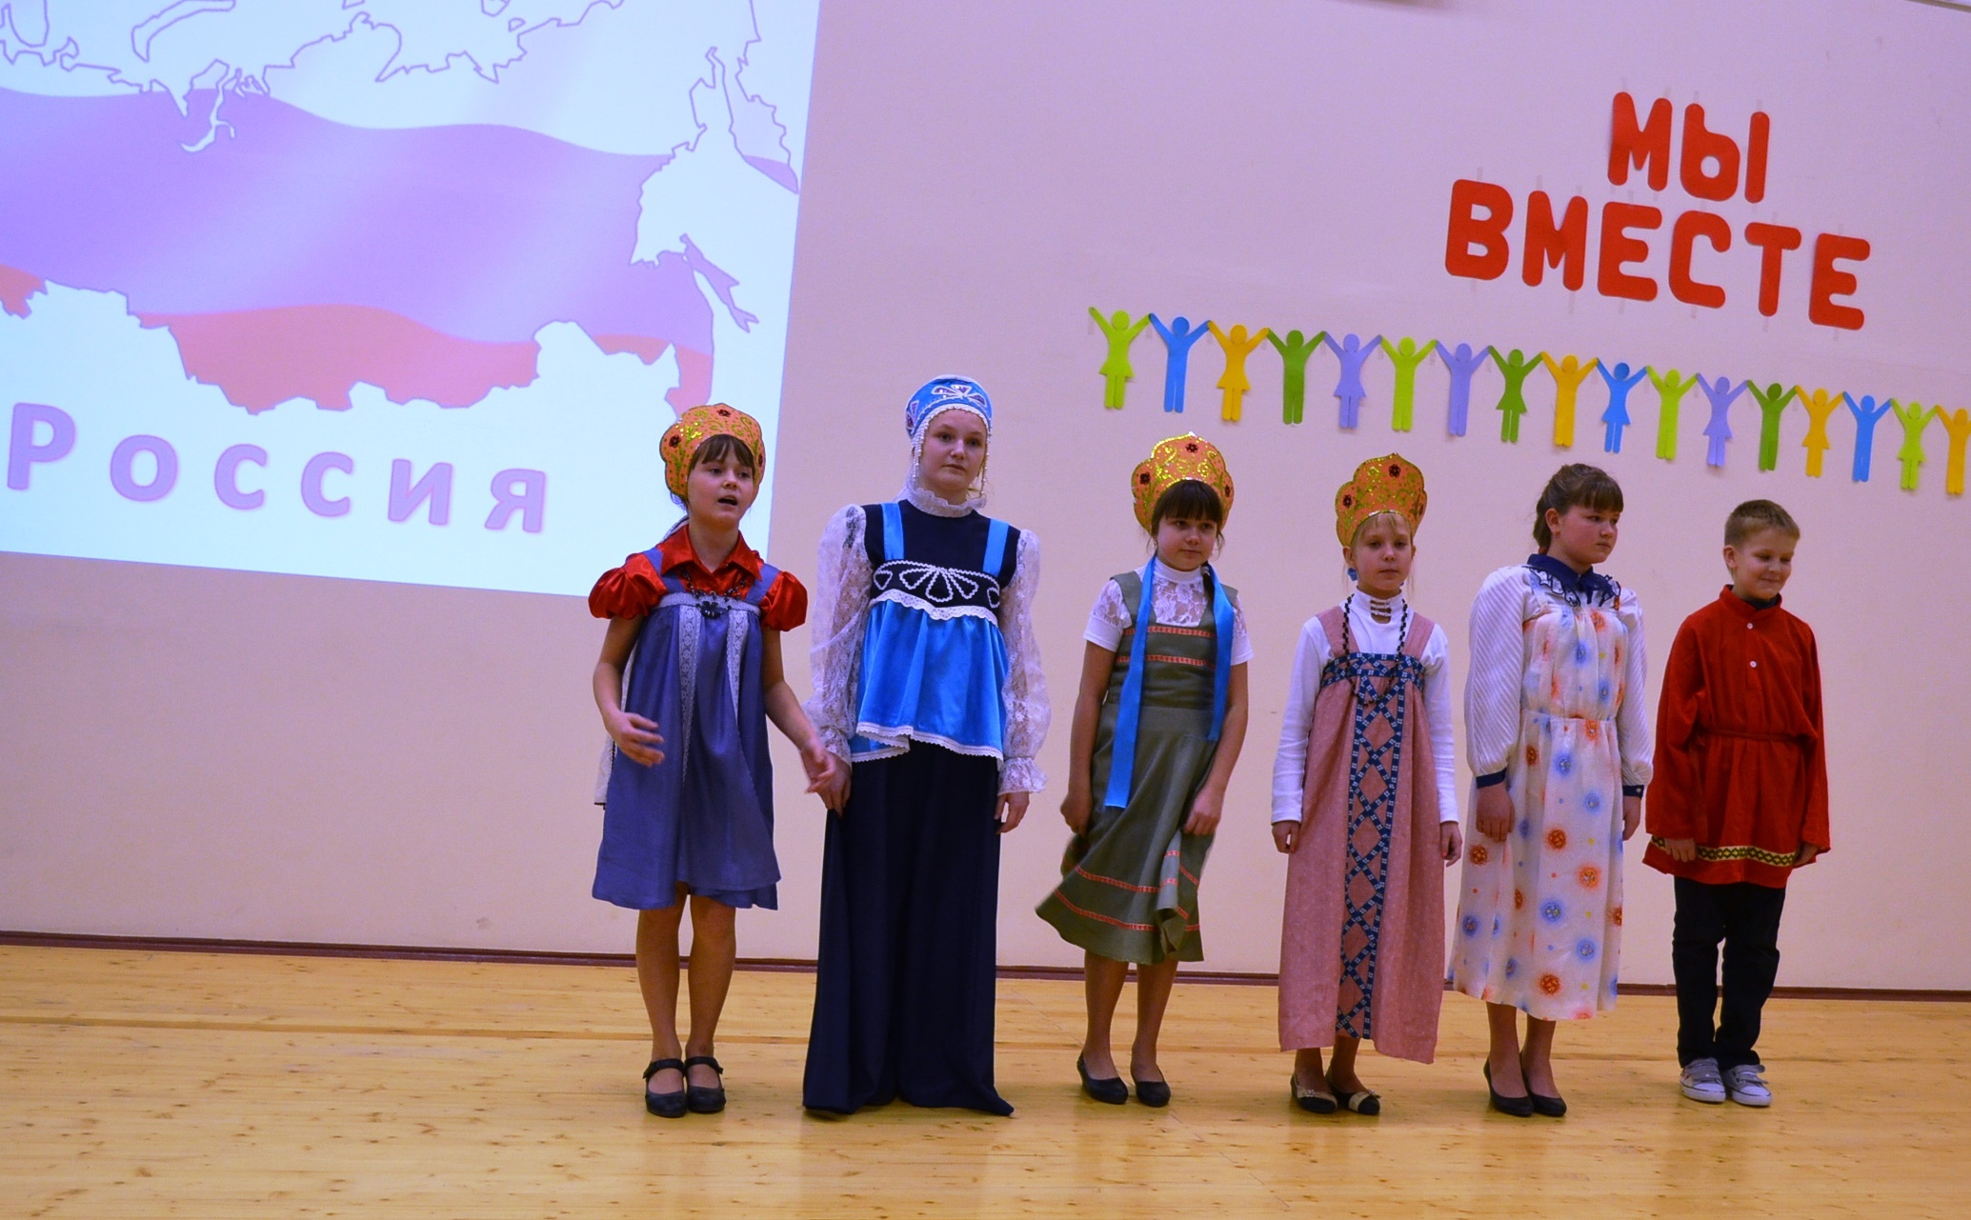

Slide 11
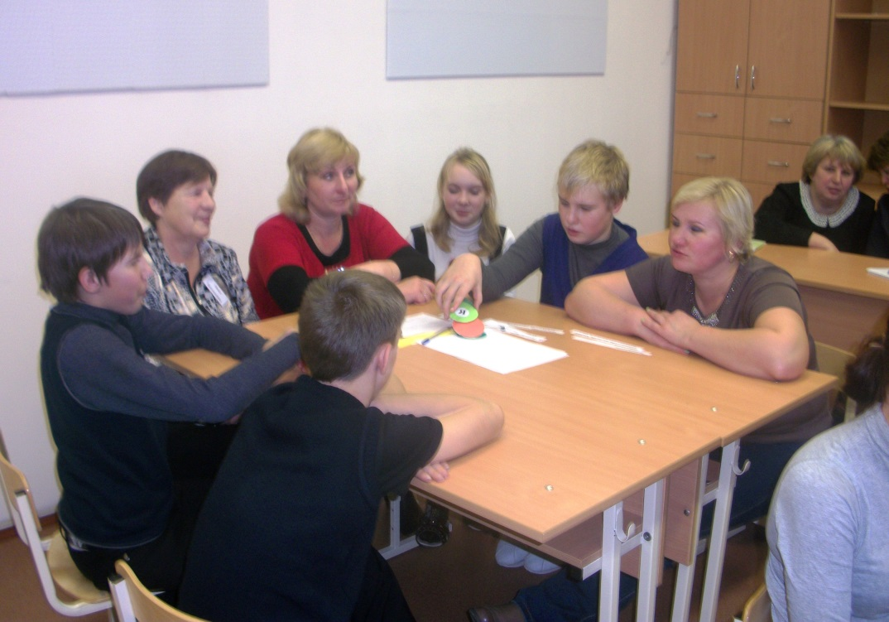
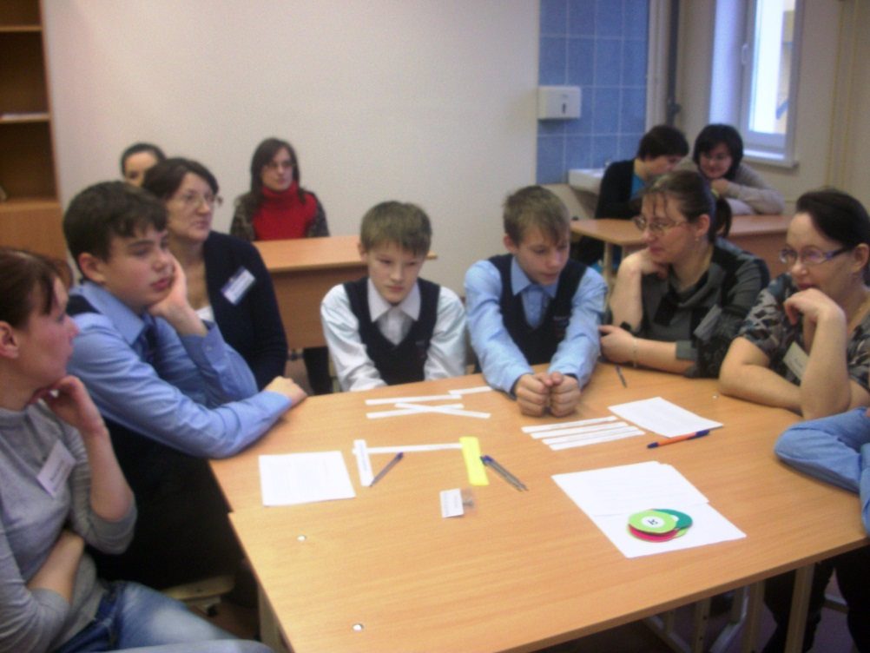
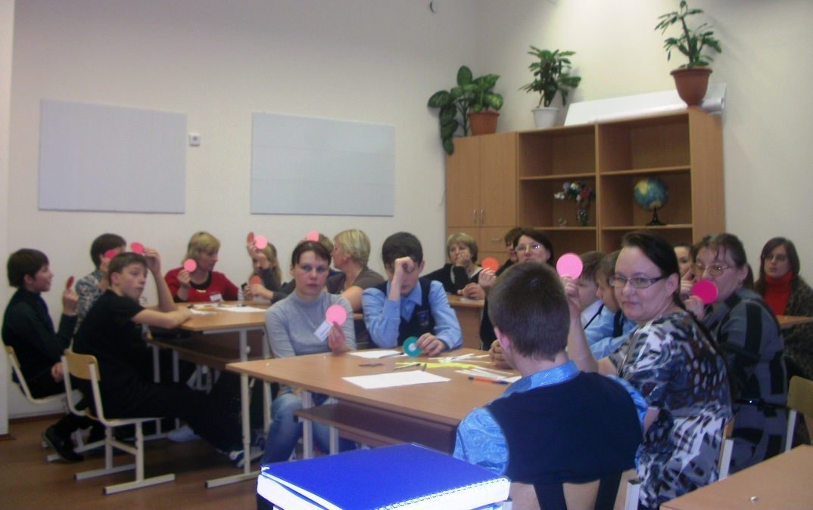
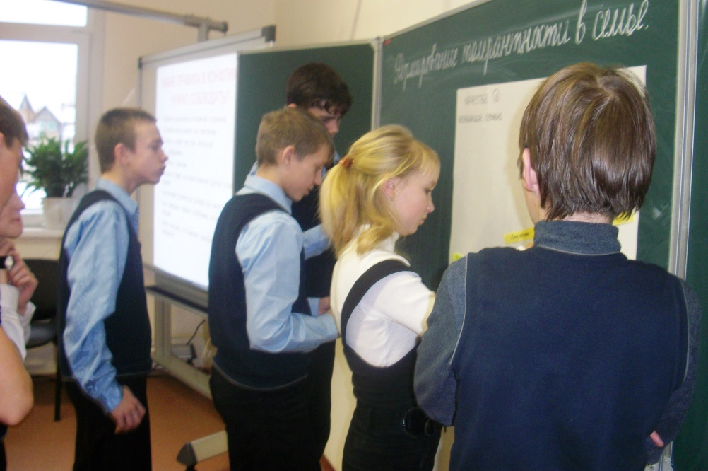
Психологический тренинг по теме «Формирование толерантности в семье»

Slide 12
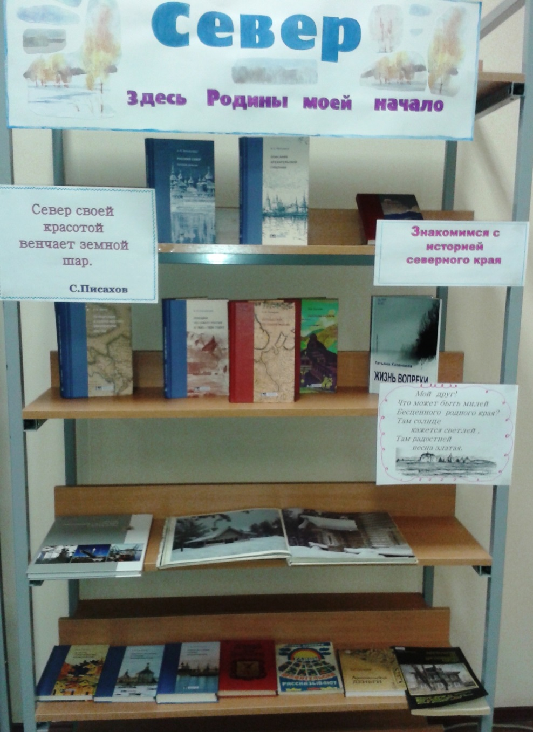
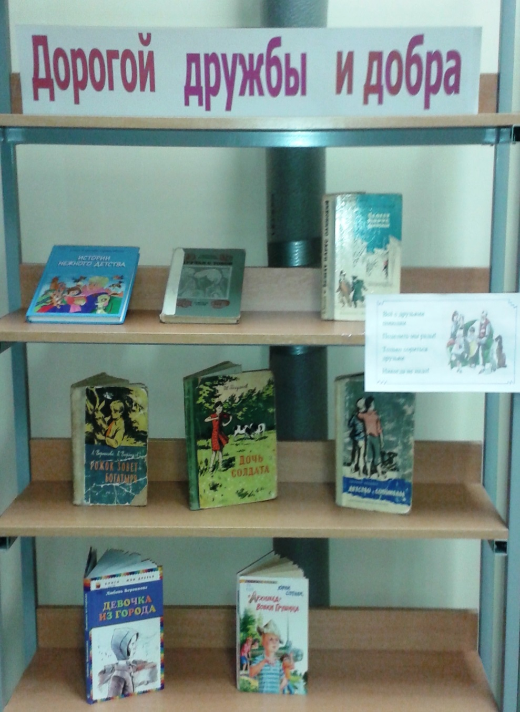
Выставка книг в школьной библиотеке

Slide 13

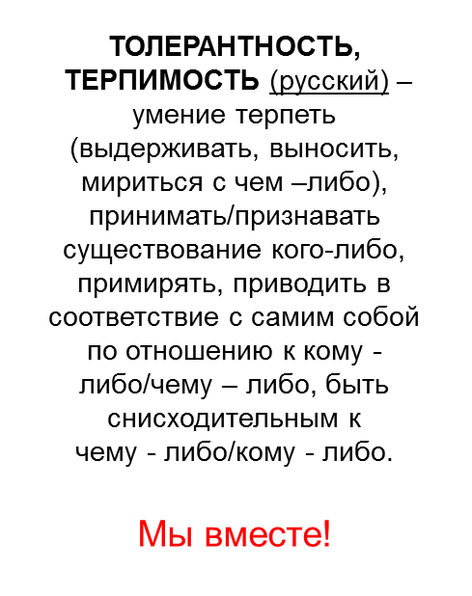
Открытка для населения посёлка

Slide 14
С паспортом школьного социального проекта можно познакомиться на сайте школы:
http://www.podugaschool.ru
«Мы вместе»

